Slide 1
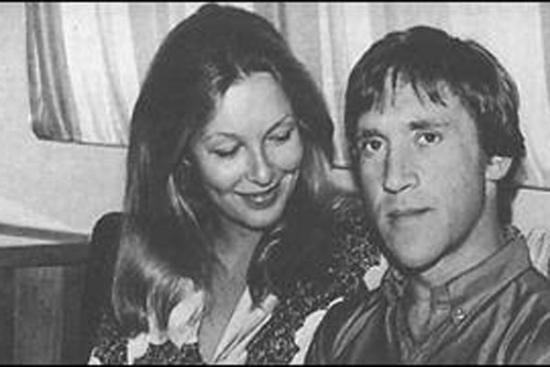

Slide 2
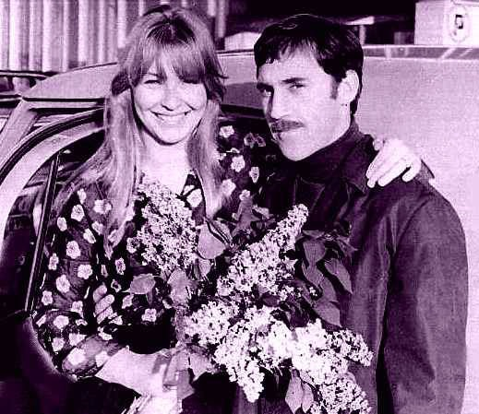

Slide 3
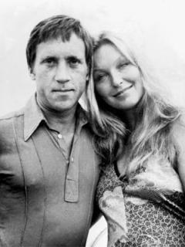
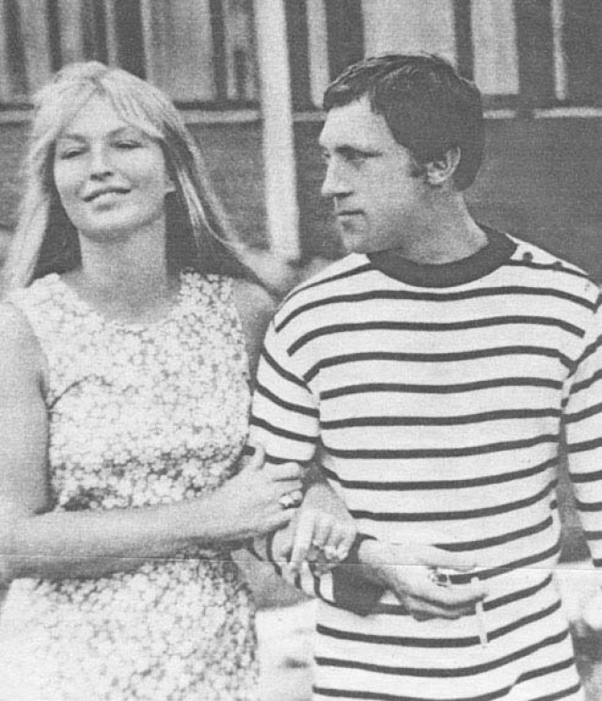
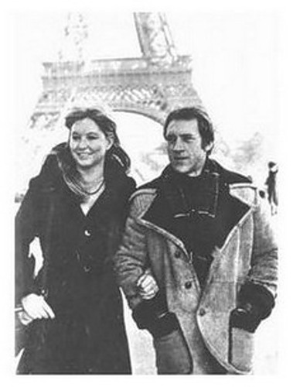

Slide 4
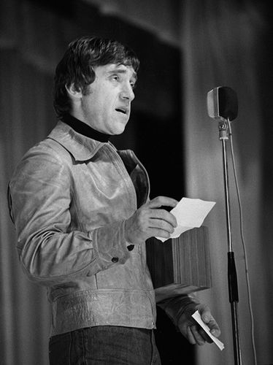
Когда я вижу сломанные крылья, Нет жалости во мне, и неспроста: Я не люблю насилье и бессилье, Вот только жаль распятого Христа.

Slide 5
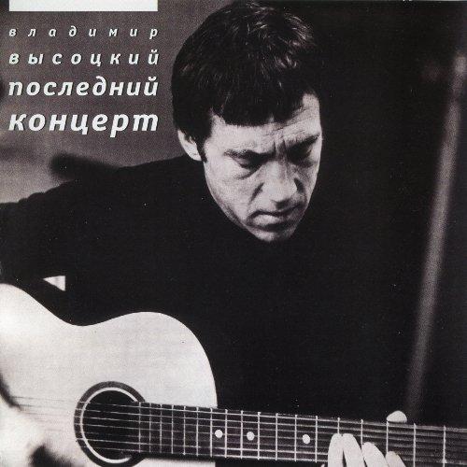
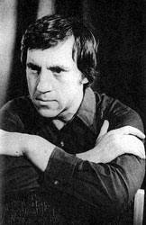
Мне меньше полувека - сорок с лишним, - Я жив, тобой и Господом храним. Мне есть что спеть, представ перед Всевышним, Мне будет чем ответить перед Ним.

Slide 6
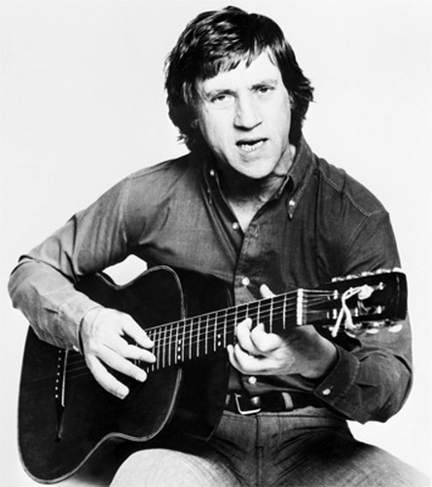
Мне дороги страдания, потому что из них рождаются радости.

Slide 7
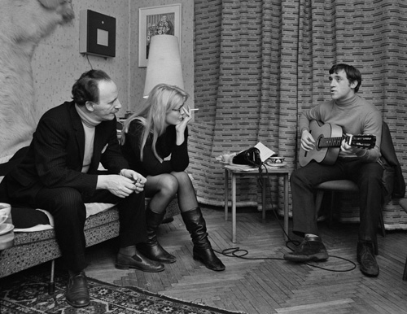
Возвращаются все — кроме лучших друзей, Кроме самых любимых и преданных женщин. Возвращаются все — кроме тех, кто нужней...

Slide 8
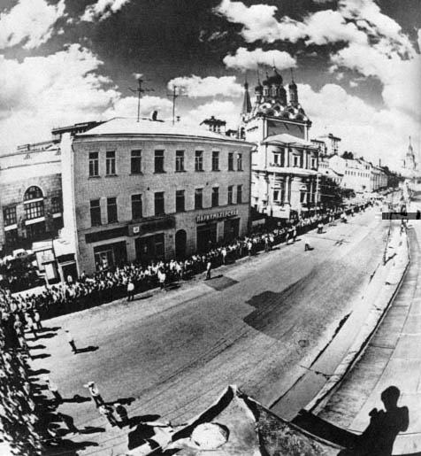
25 июля 1980 года в квартире на Малой Грузинской в 4 часа 10 минут утра сердце Владимира Высоцкого остановилось.

Slide 9
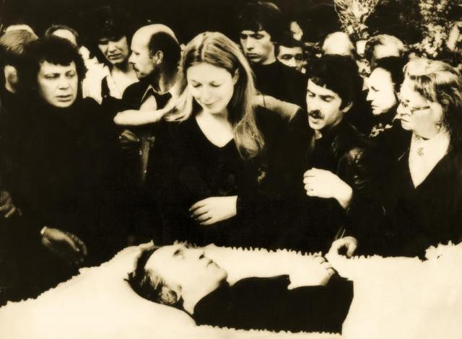

Slide 10
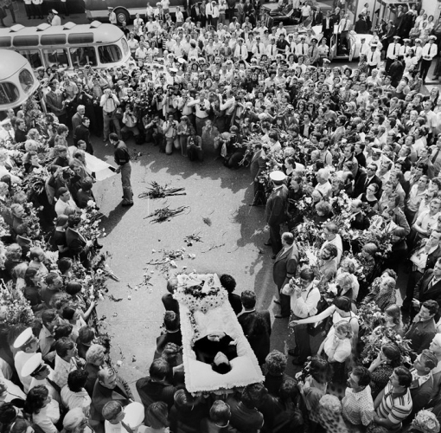

Slide 11
